Slide 1
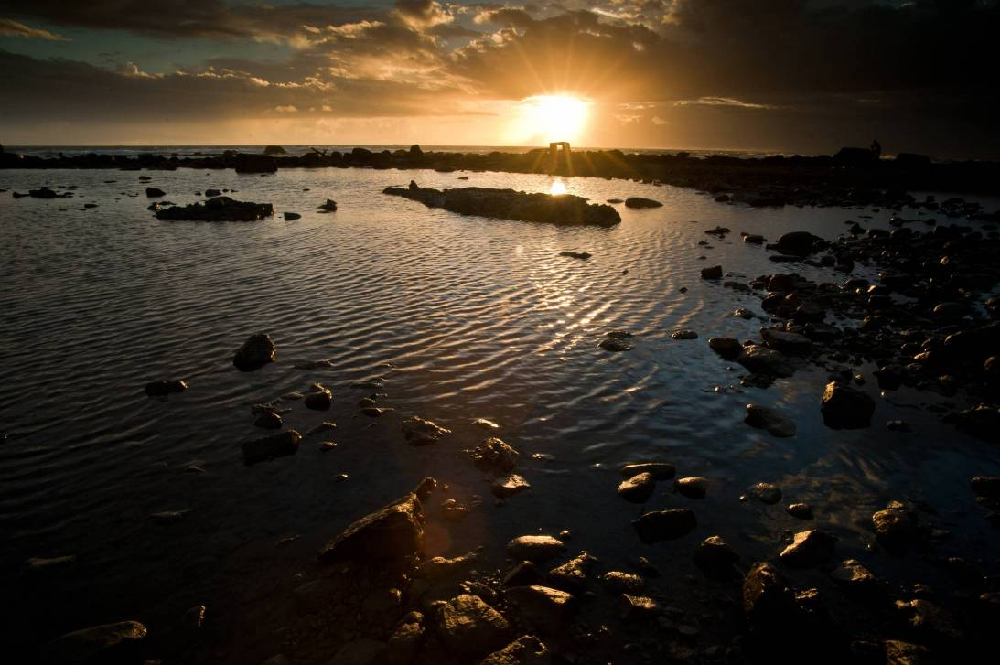
國立臺東大學 圖書館 簡報

Slide 2
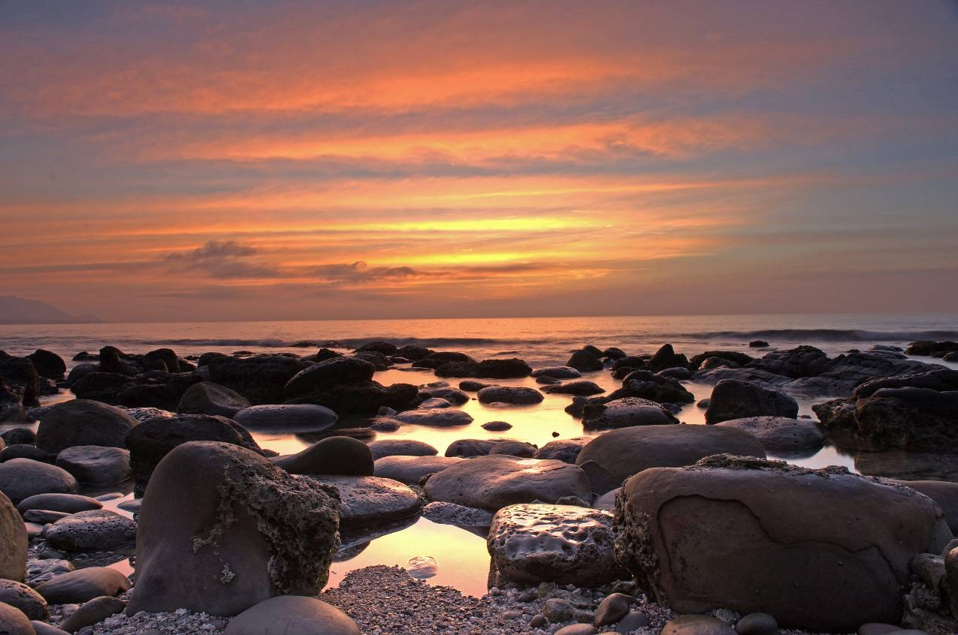
臺東

Slide 3
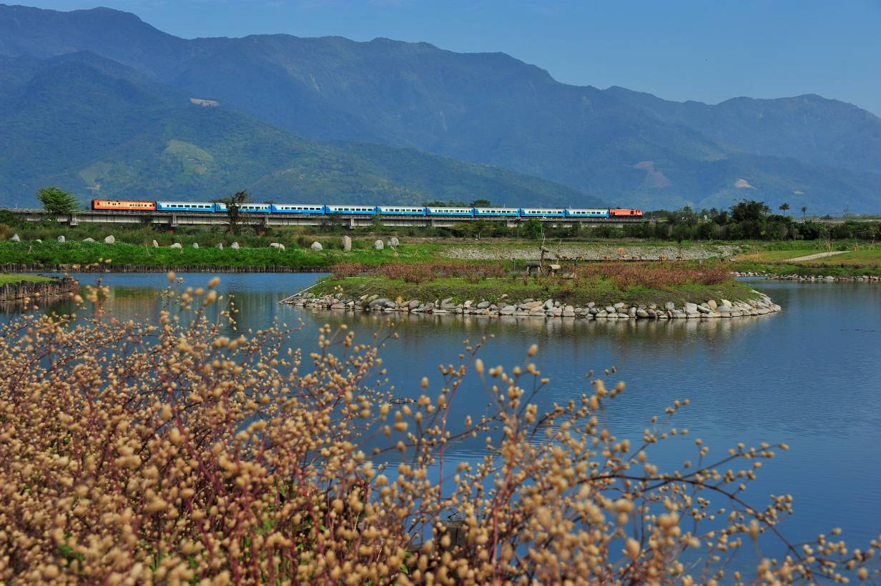
山的故鄉

Slide 4
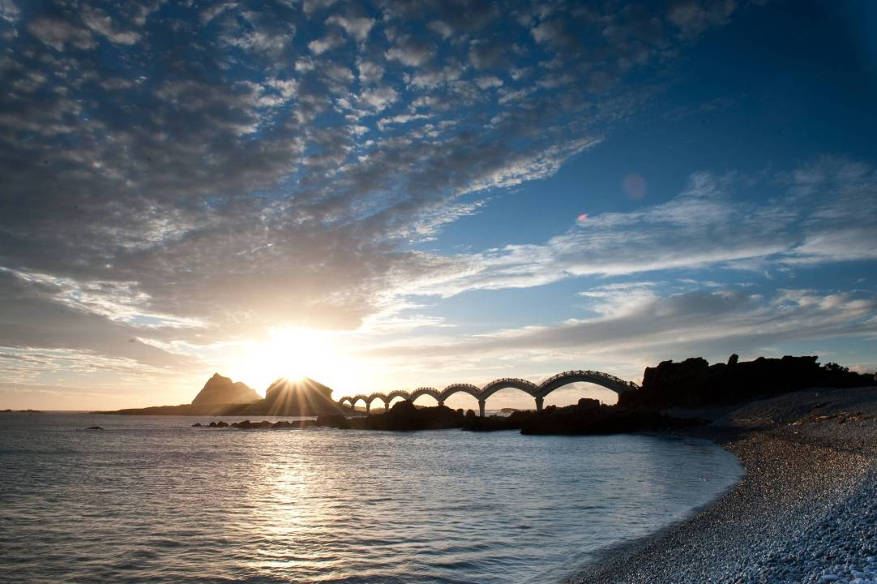
太平洋 的守護者

Slide 5
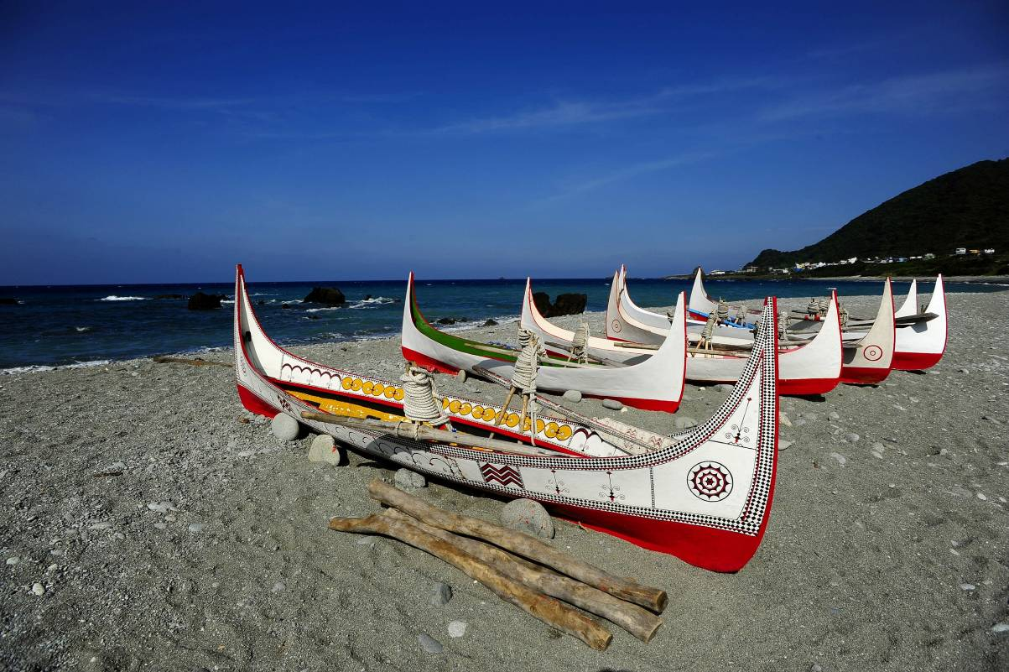

Slide 6
《台東》
余光中

Slide 7
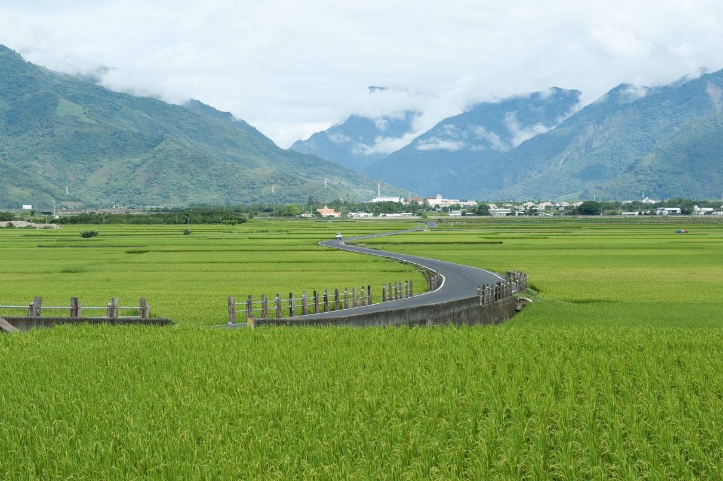
城比台北是矮一點

Slide 8
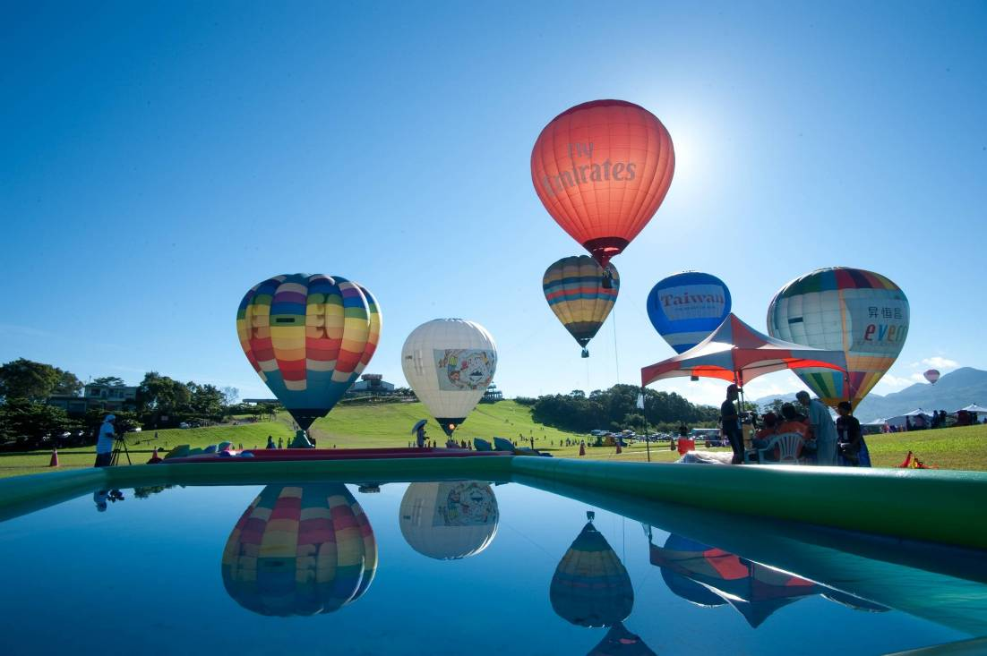
城比台北是矮一點
天比台北卻高得多

Slide 9
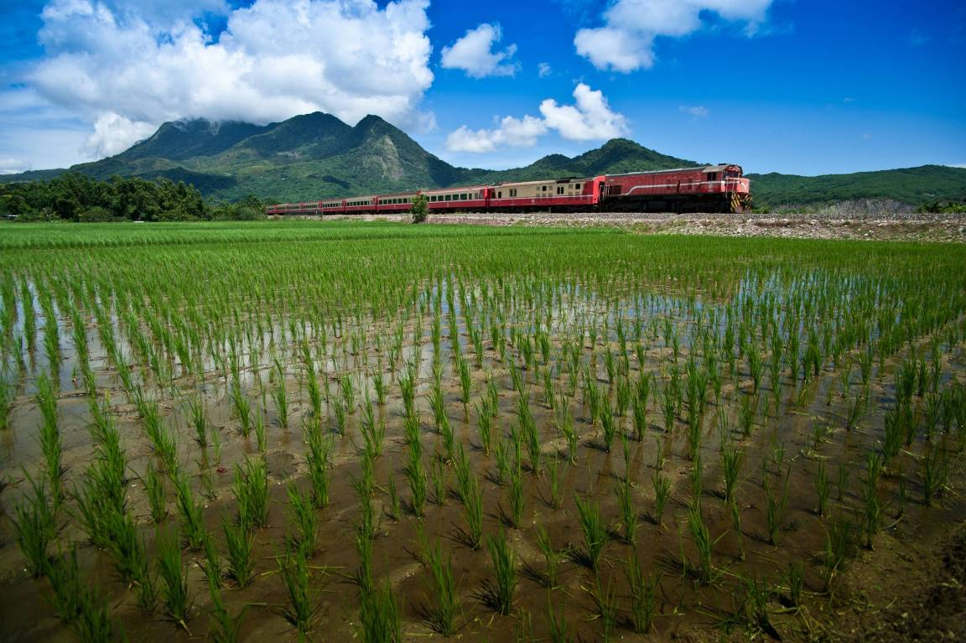
城比台北是矮一點
天比台北卻高得多

Slide 10
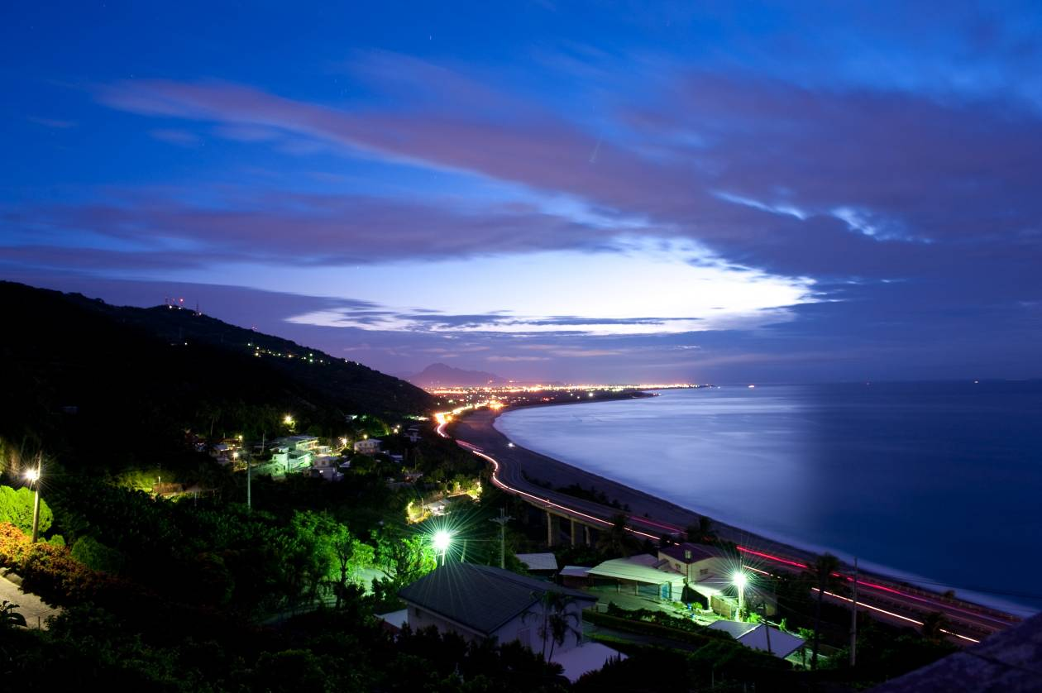
燈比台北是淡一點

Slide 11
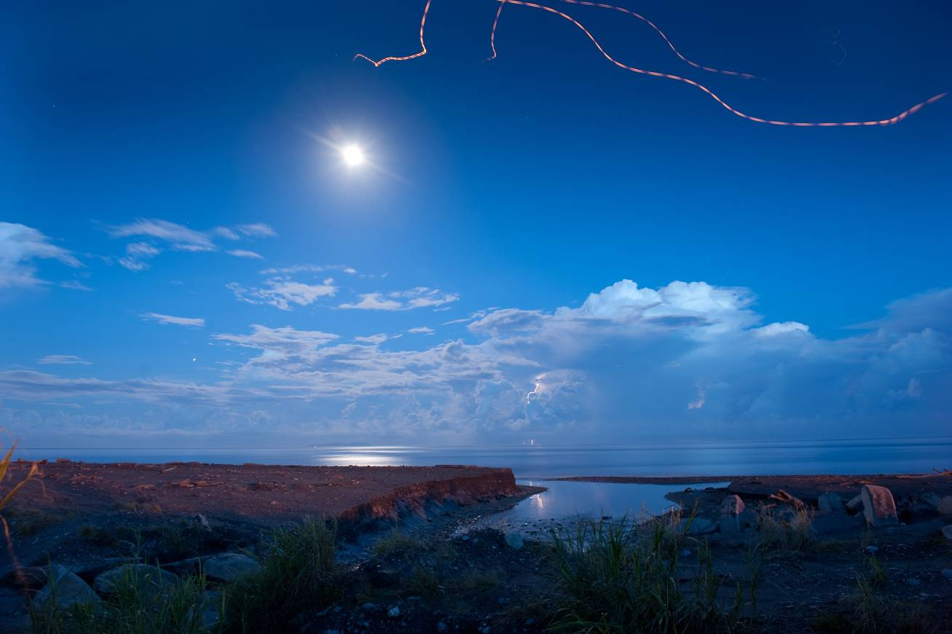
燈比台北是淡一點
星比台北卻亮得多

Slide 12
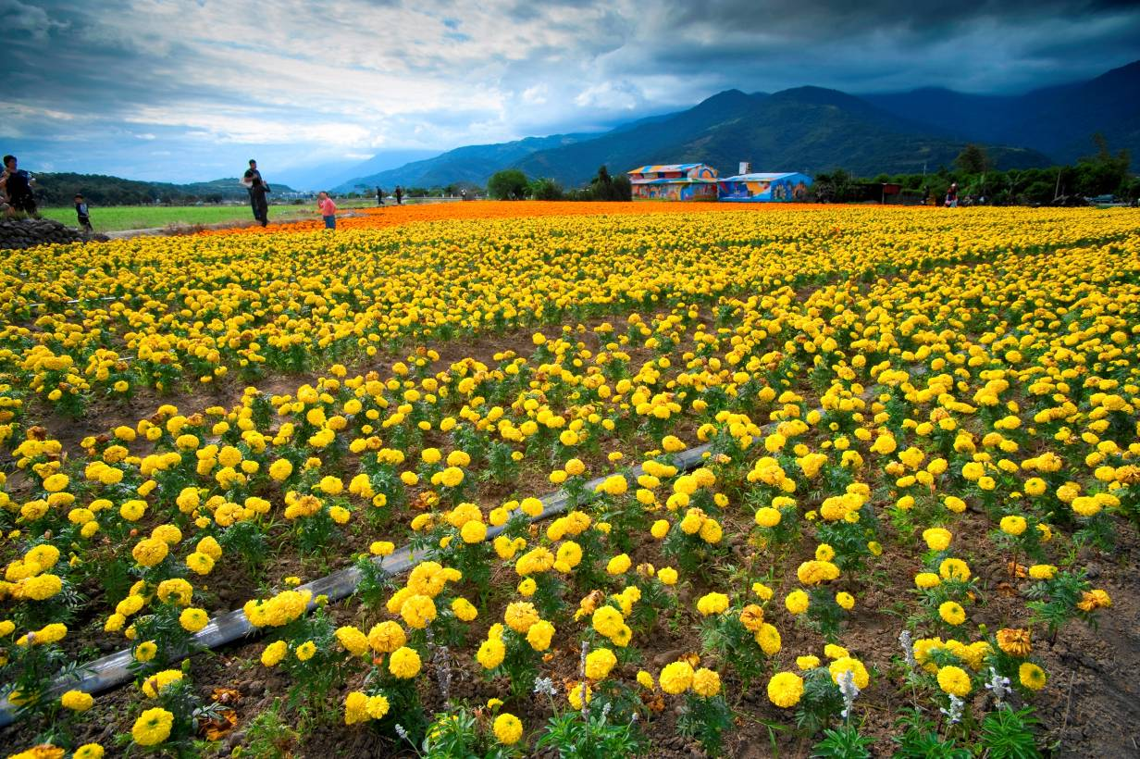
燈比台北是淡一點
星比台北卻亮得多

Slide 13
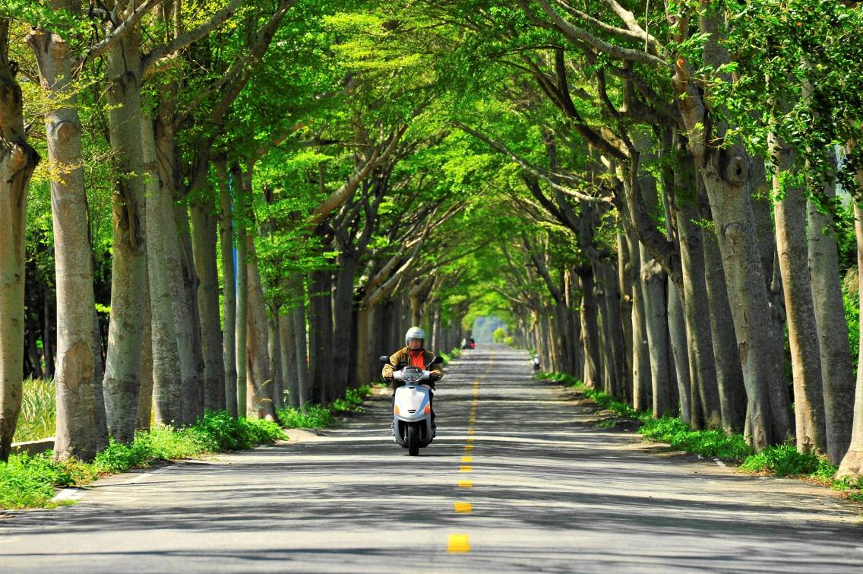
街比台北是短一點

Slide 14
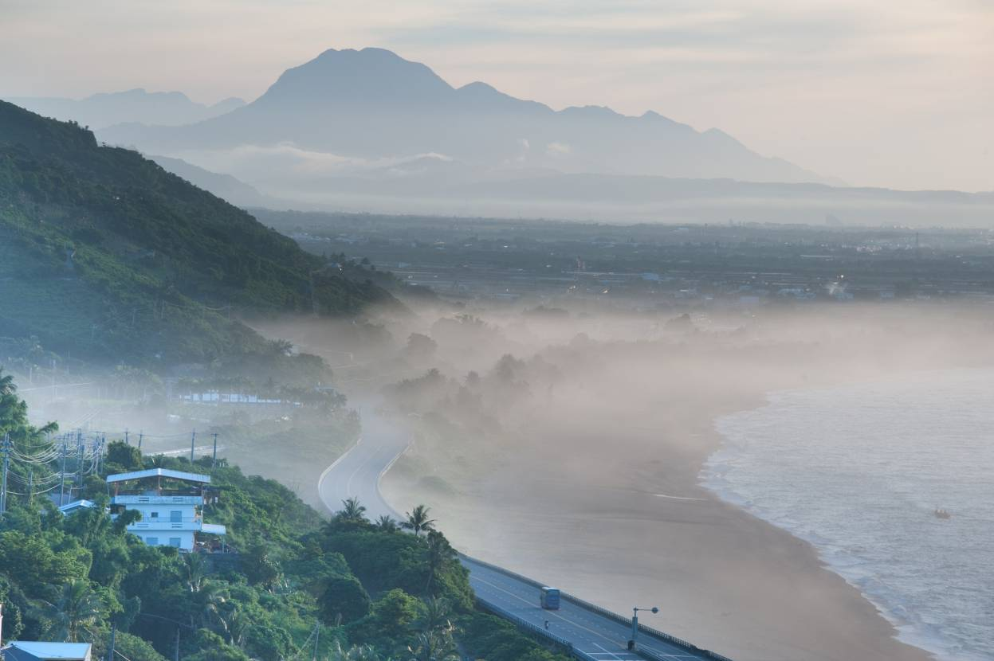
街比台北是短一點
風比台北卻長得多

Slide 15
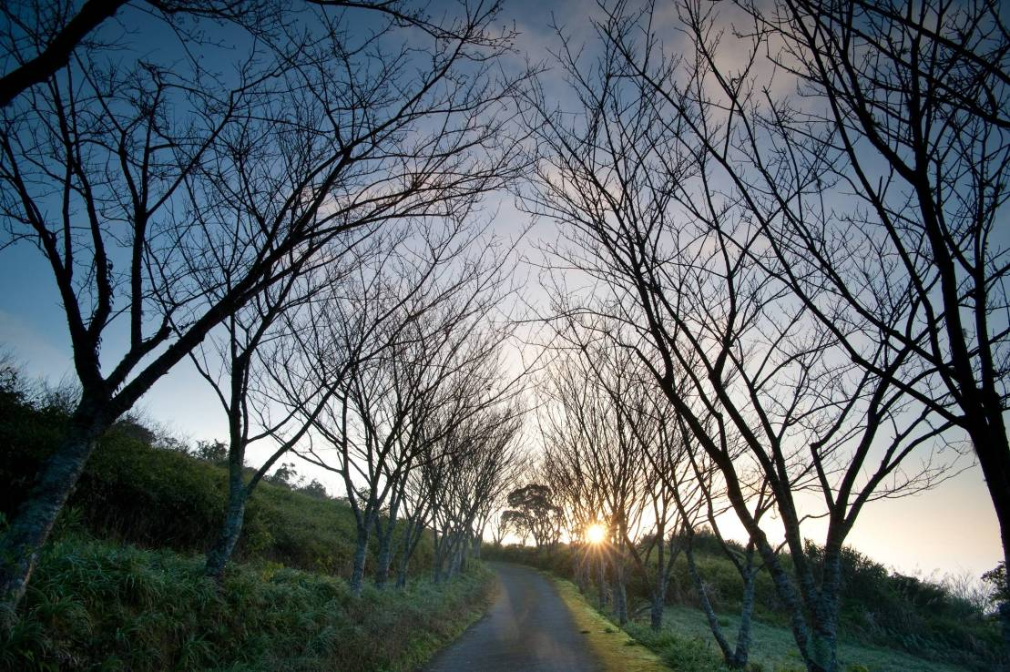
街比台北是短一點
風比台北卻長得多

Slide 16
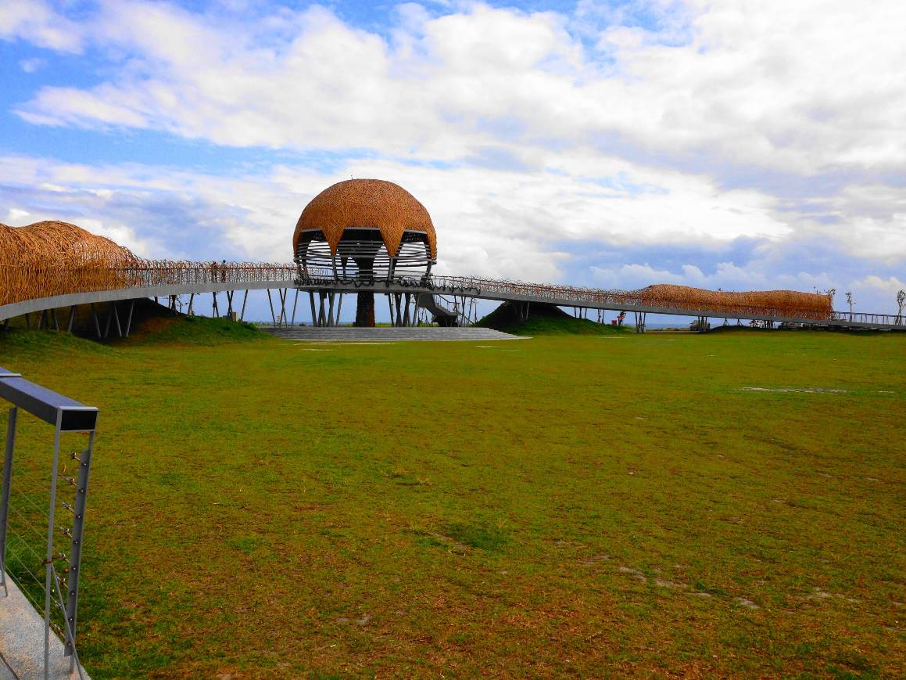
飛機過境是少一點

Slide 17
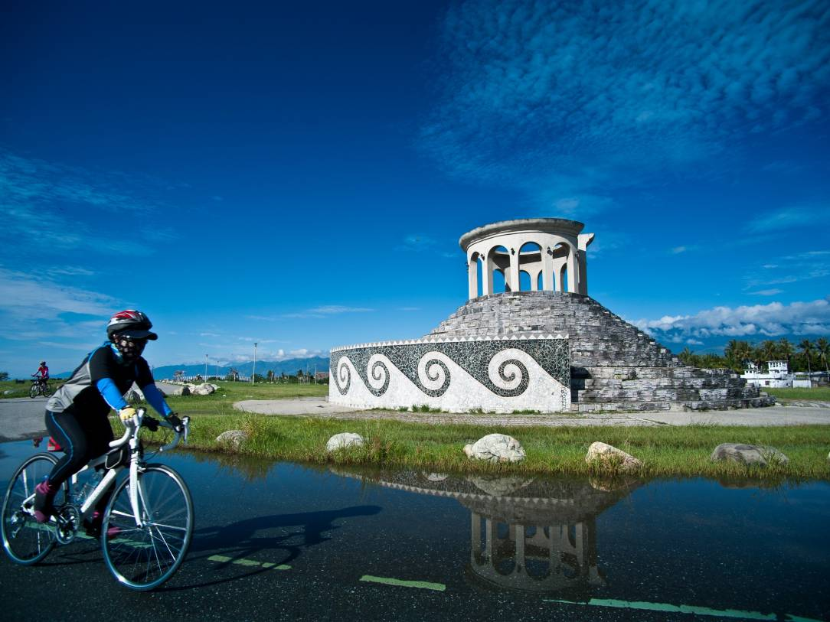
飛機過境是少一點
老鷹盤空卻多得多

Slide 18
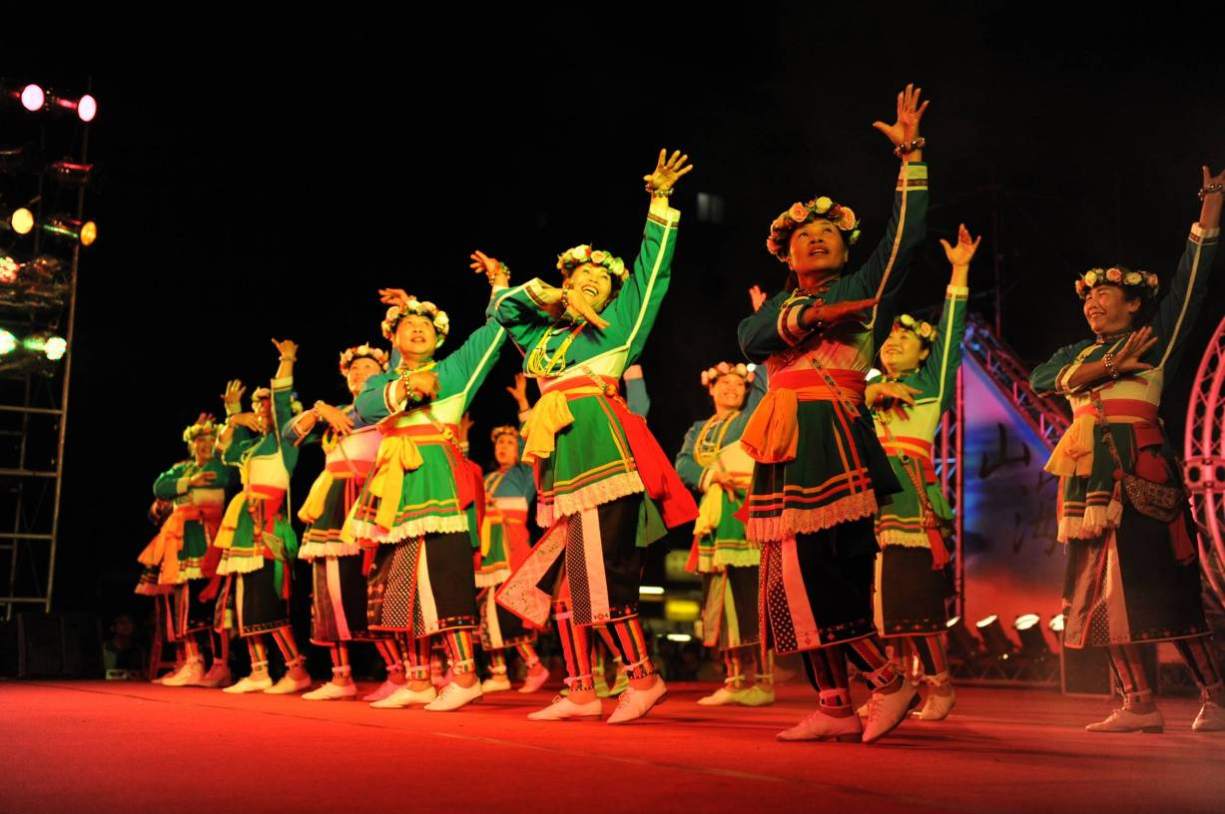
飛機過境是少一點
老鷹盤空卻多得多

Slide 19
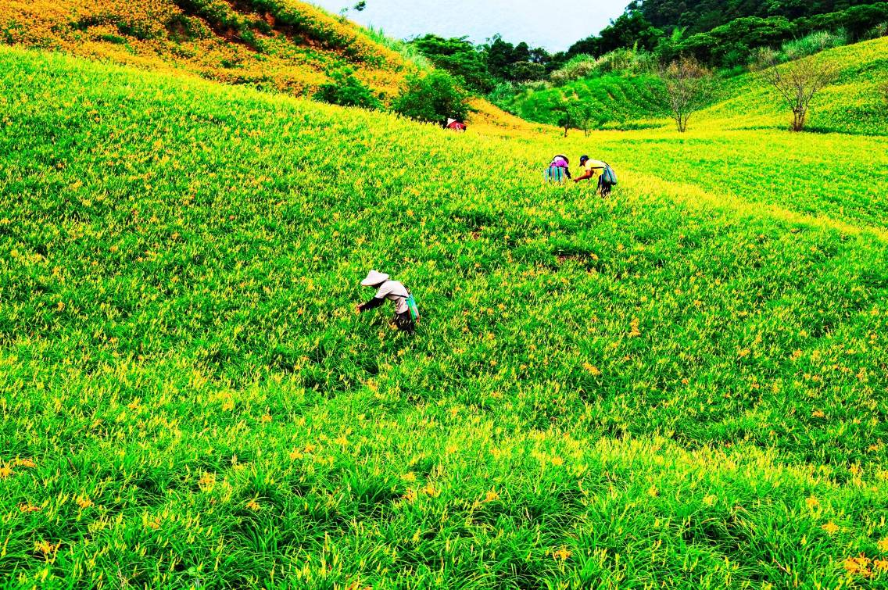
人比西岸是稀一點

Slide 20
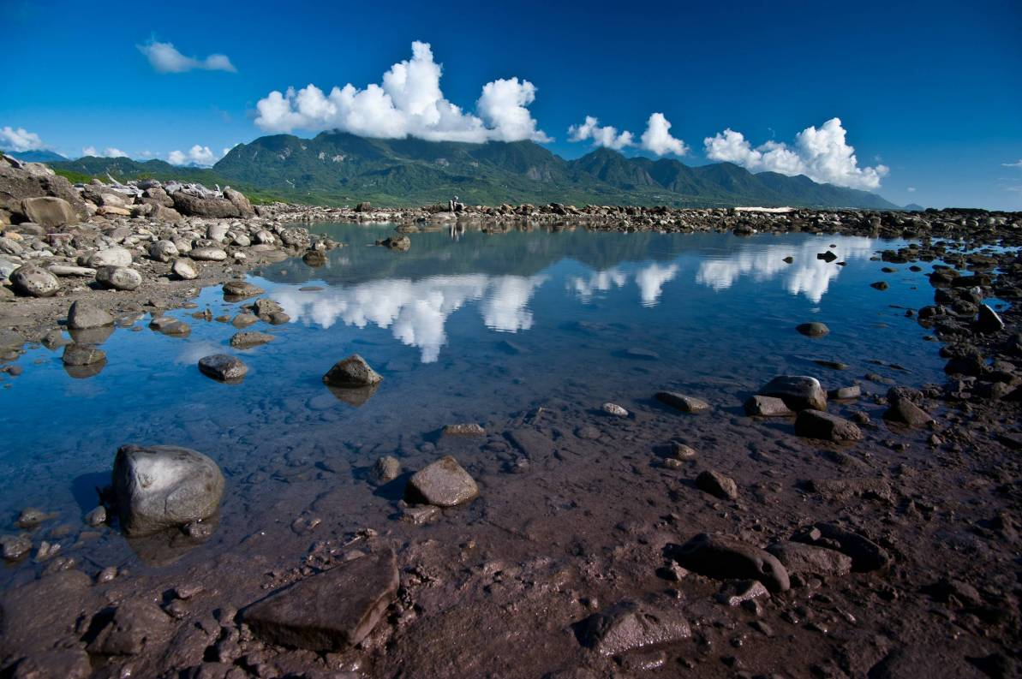
人比西岸是稀一點
山比西岸卻密得多

Slide 21
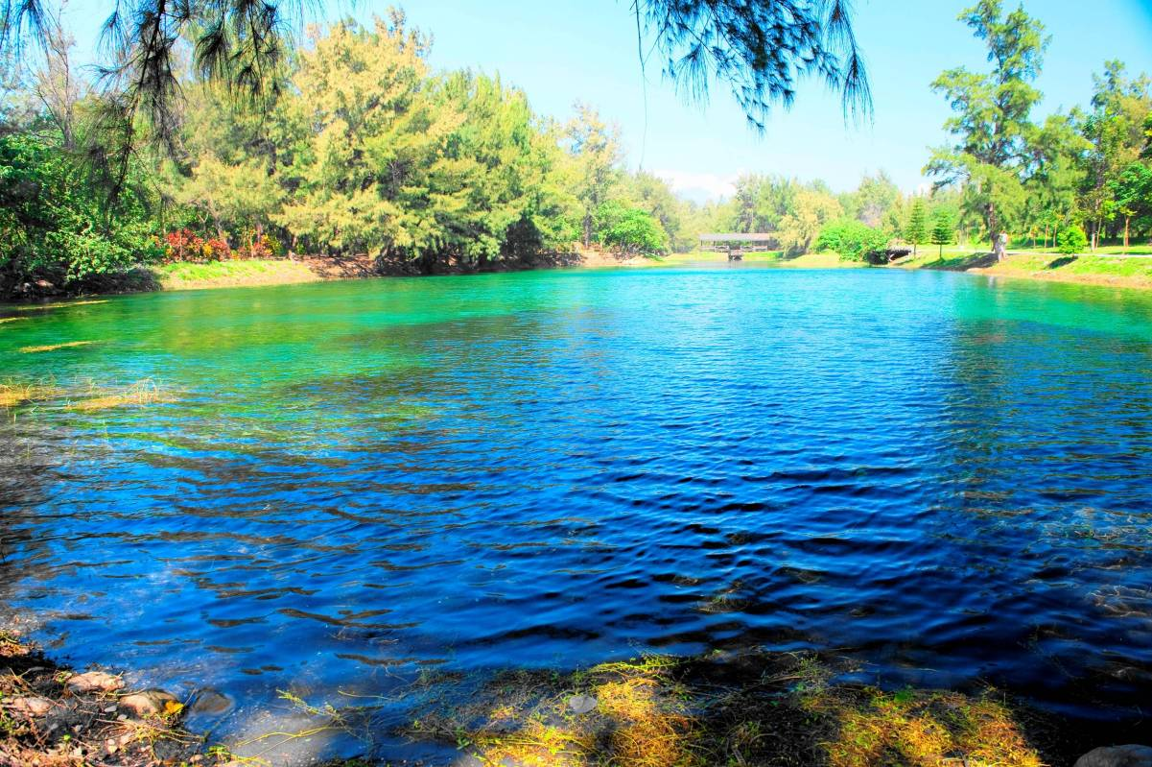
人比西岸是稀一點
山比西岸卻密得多

Slide 22
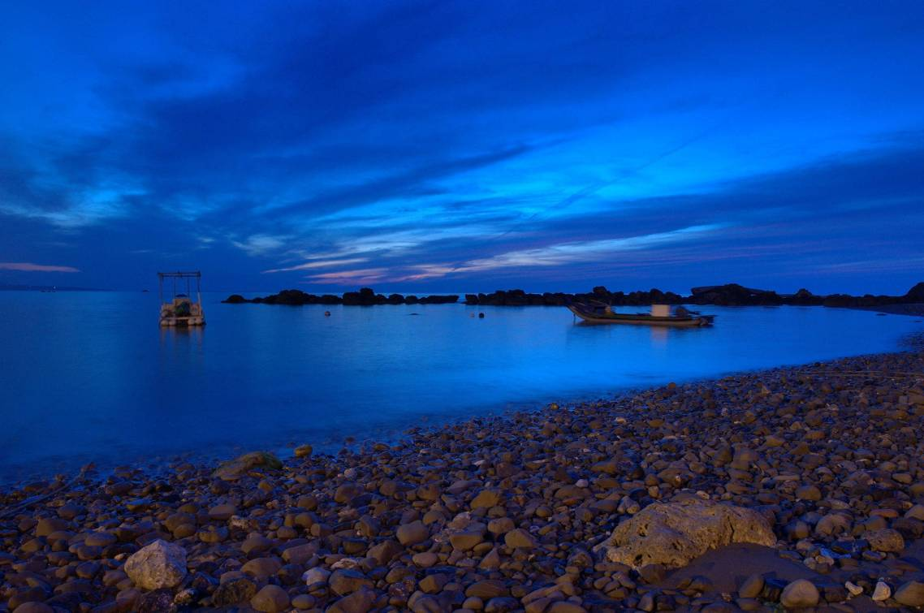
港比西岸是小一點

Slide 23
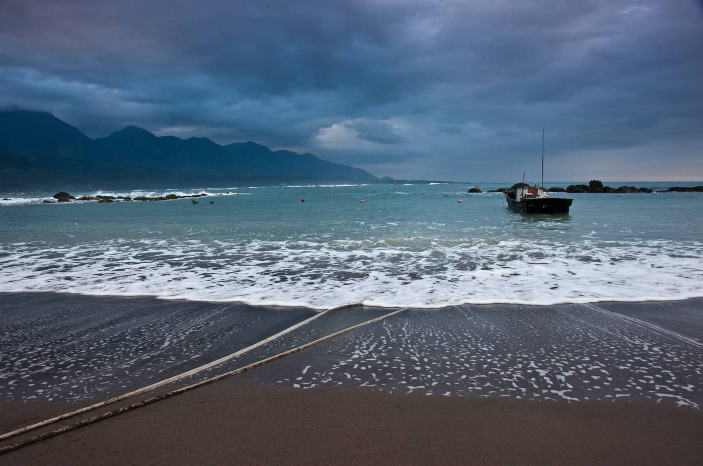
港比西岸是小一點
海比西岸卻大得多

Slide 24
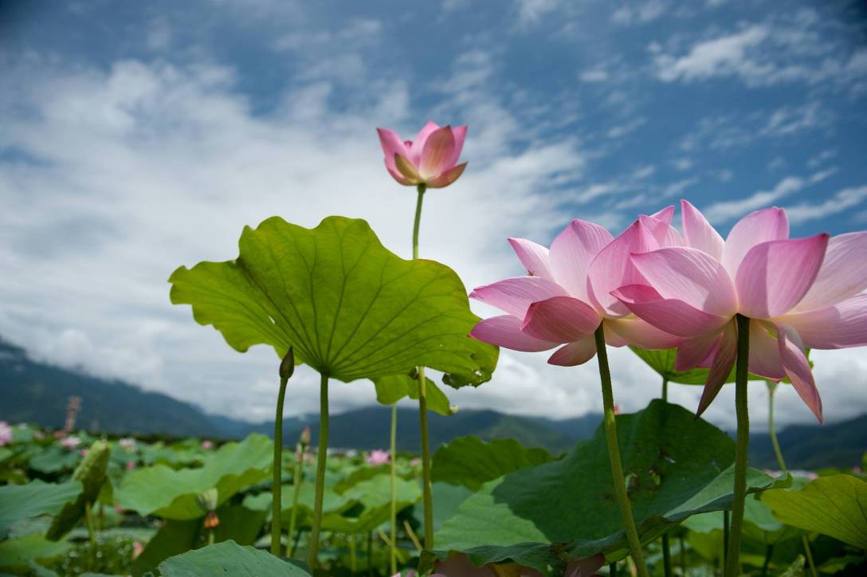
港比西岸是小一點
海比西岸卻大得多

Slide 25
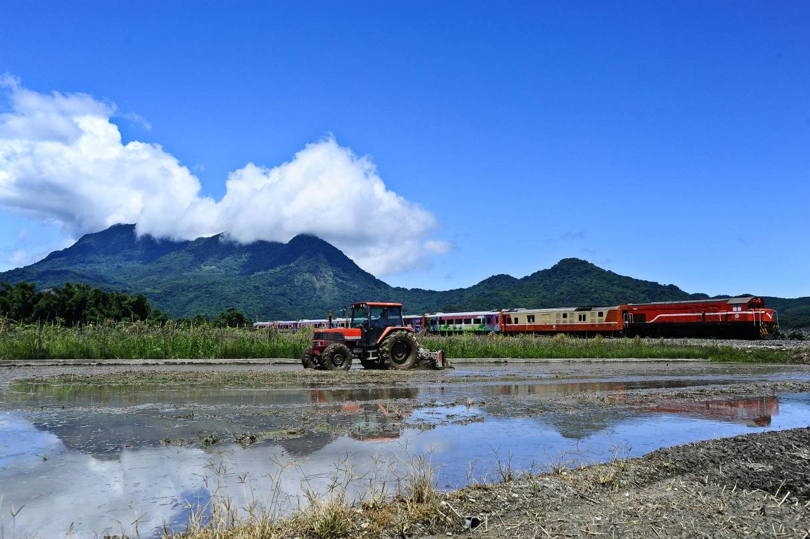
報紙送到是晚一點

Slide 26
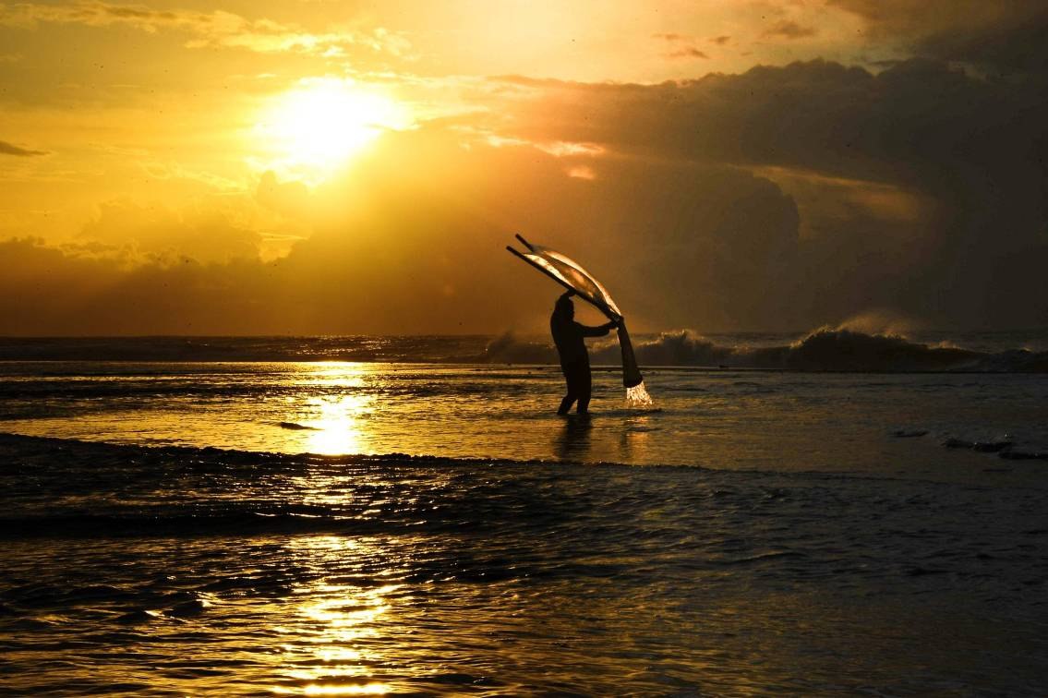
報紙送到是晚一點
太陽起來卻早得多

Slide 27
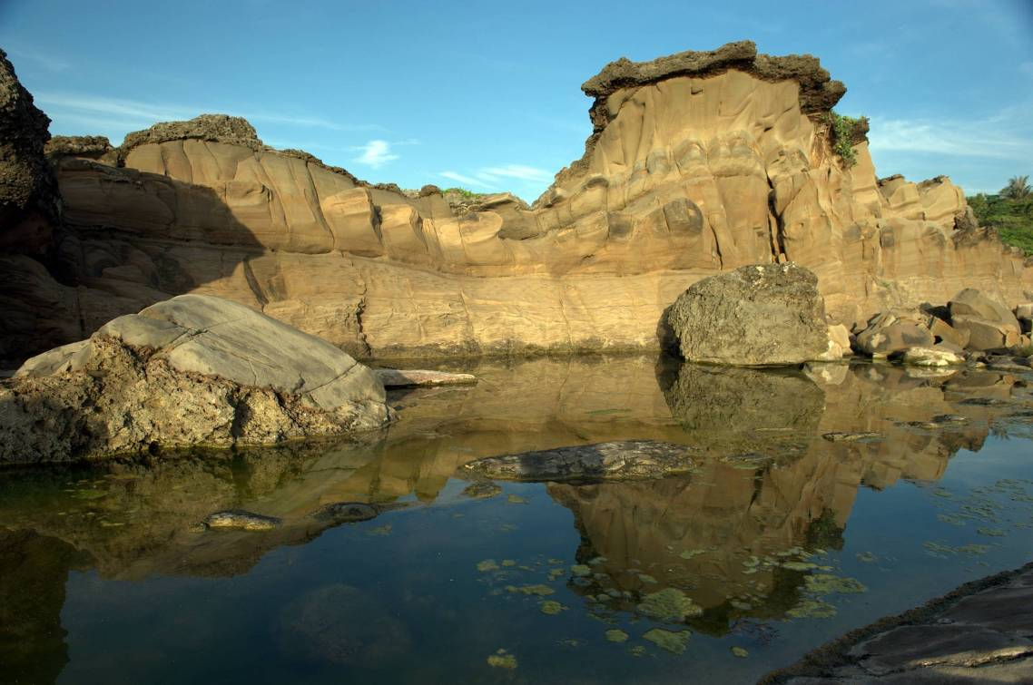
報紙送到是晚一點
太陽起來卻早得多

Slide 28
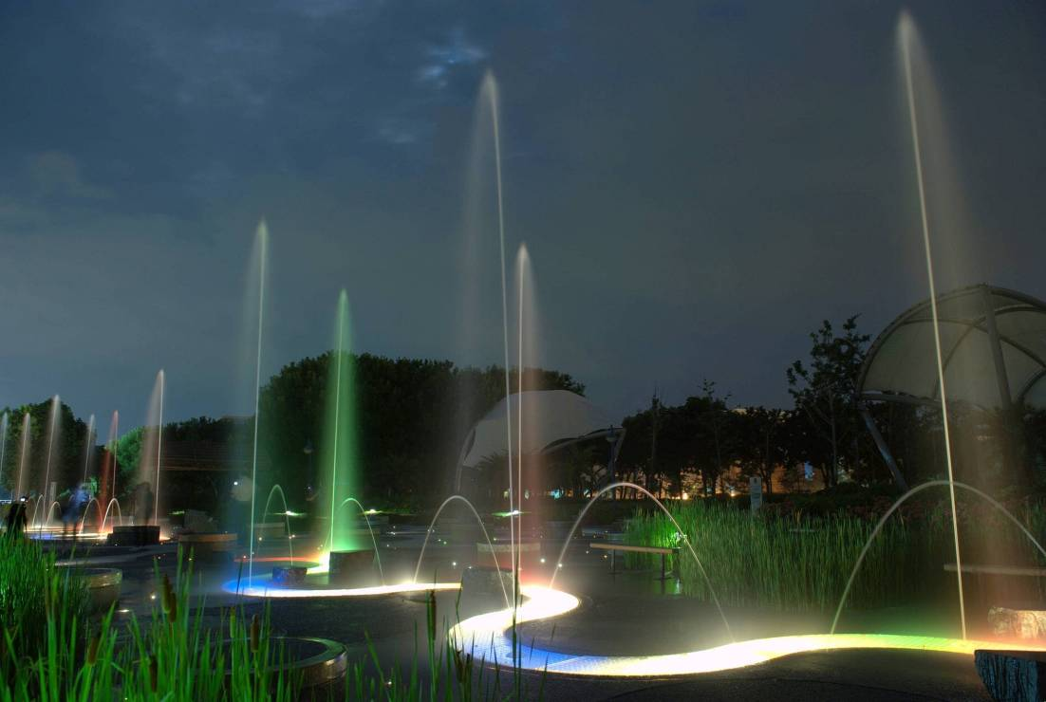
無論地球怎麼轉

Slide 29
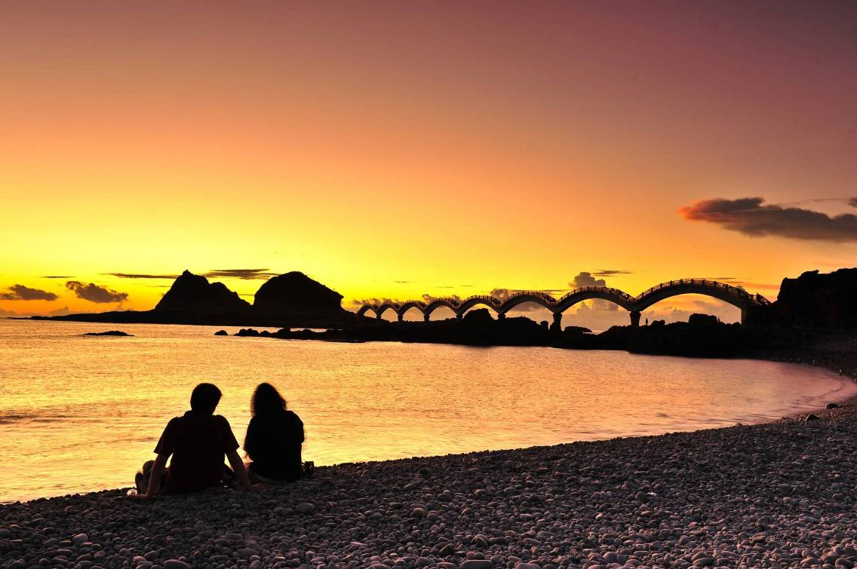
無論地球怎麼轉
台東永遠在前面

Slide 30
《台東》
這首詩
就刻劃在本校
知本校區人文學院

Slide 31
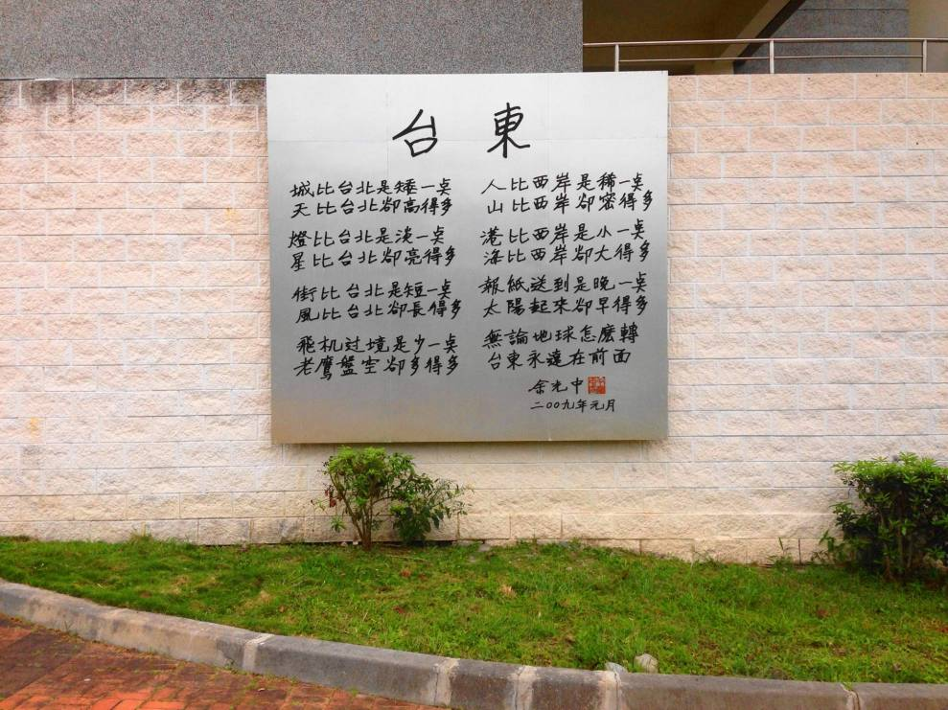

Slide 32
國立臺東大學
校園巡禮

Slide 33
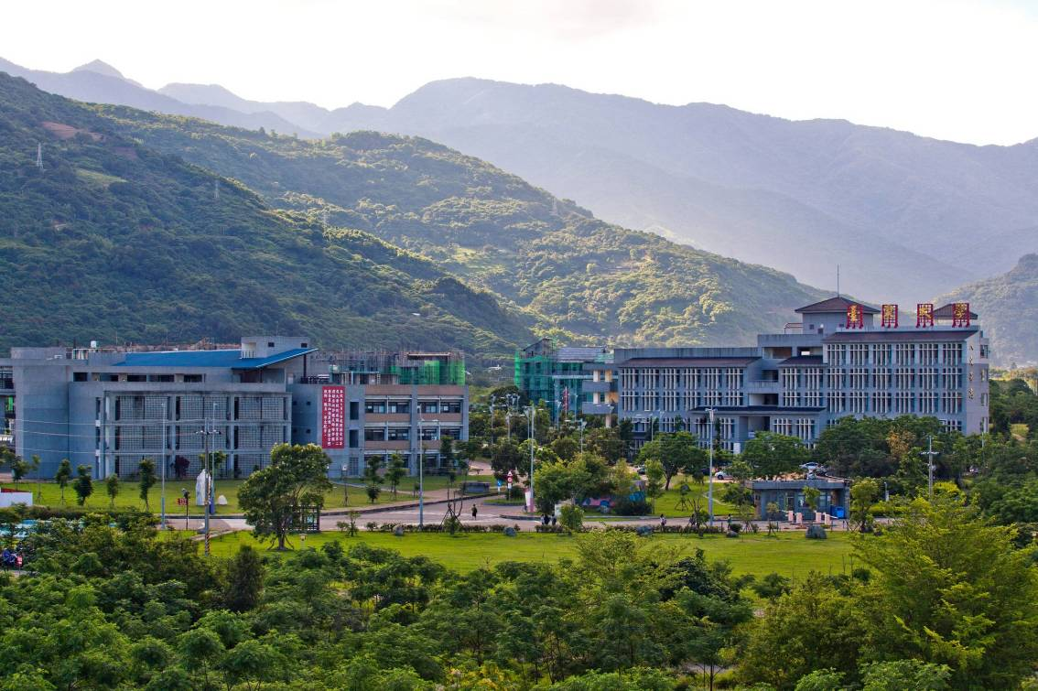
座落於射馬干山下的知本校區

Slide 34
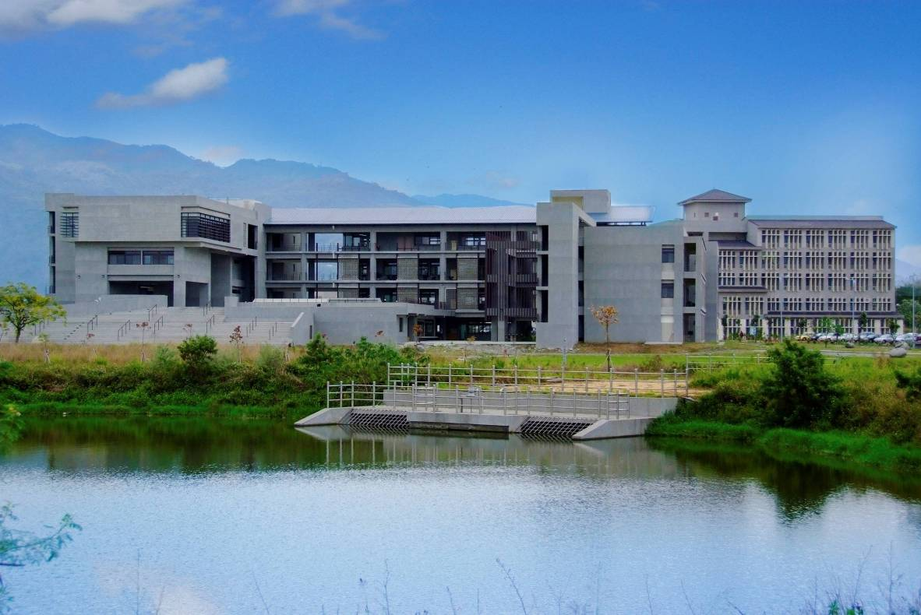
行政大樓

Slide 35
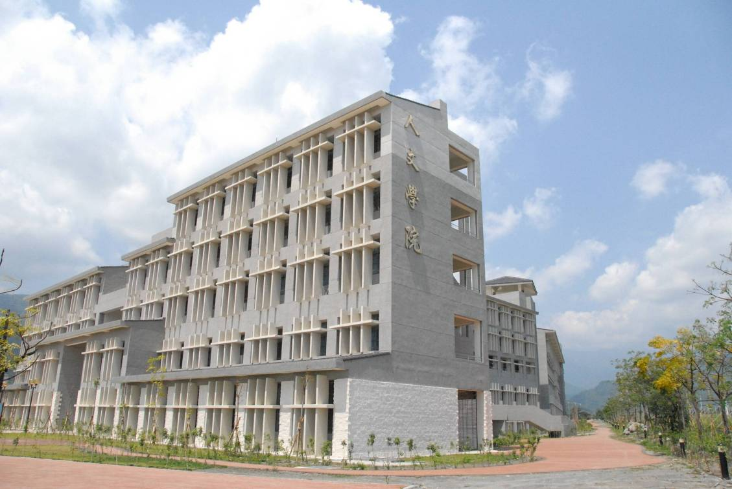
人文學院

Slide 36
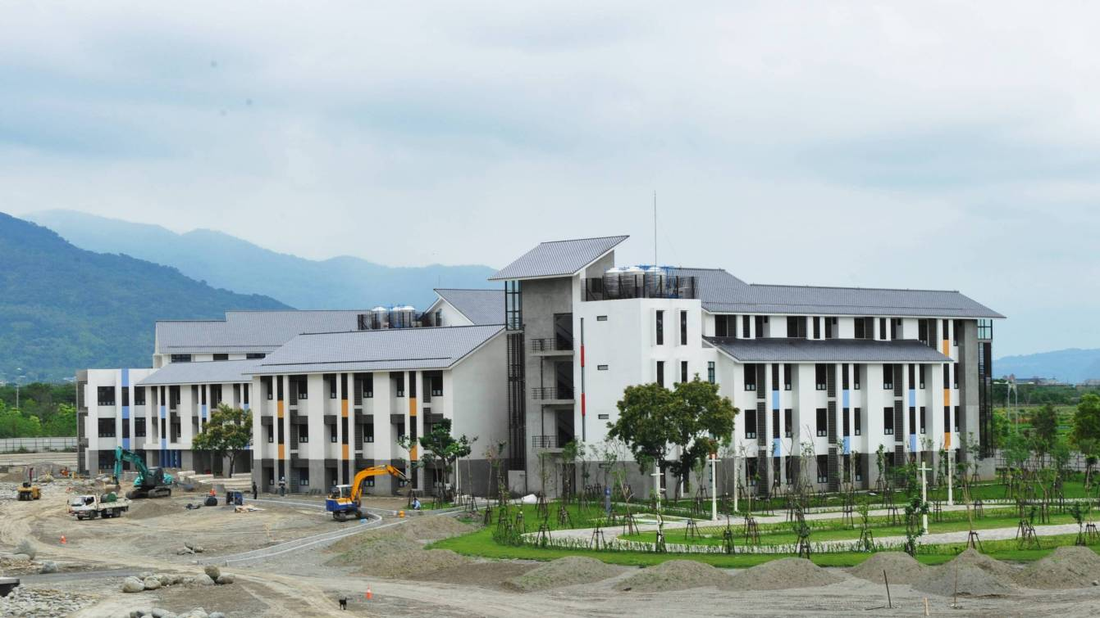
師範學院

Slide 37
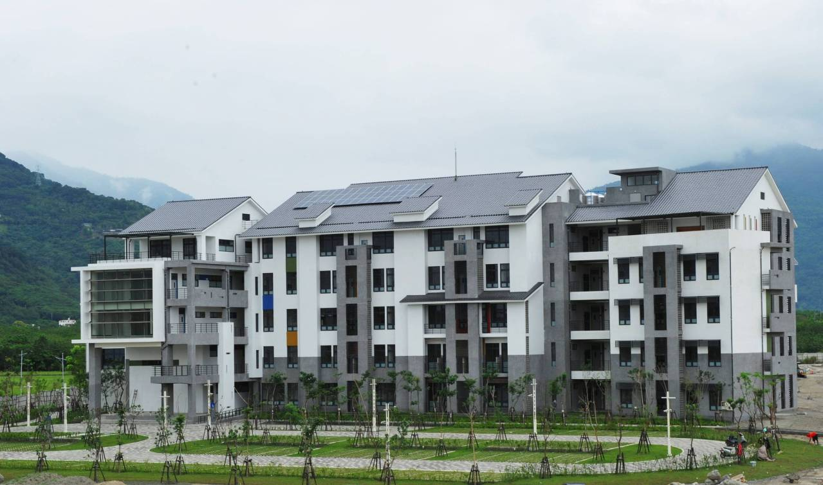
理工學院

Slide 38
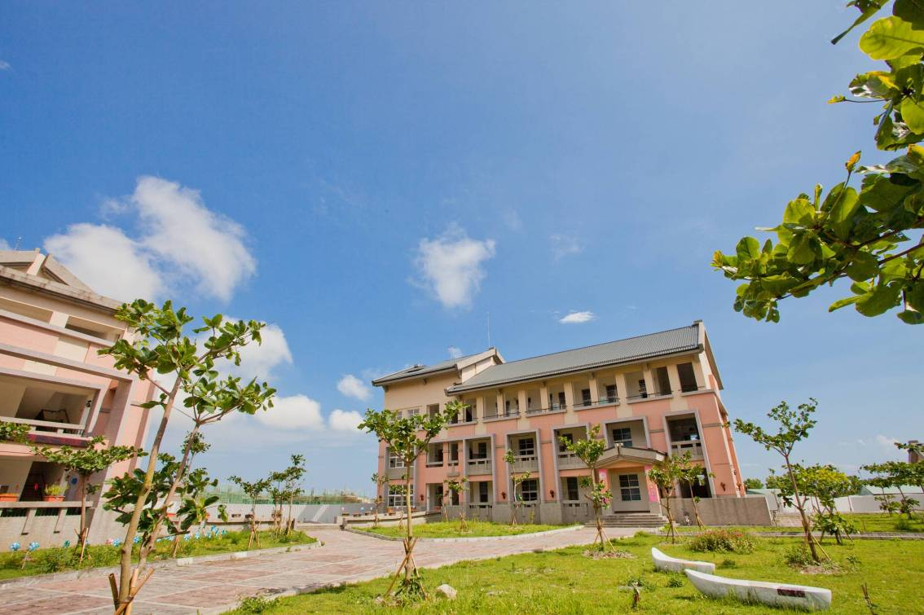
教學大樓

Slide 39
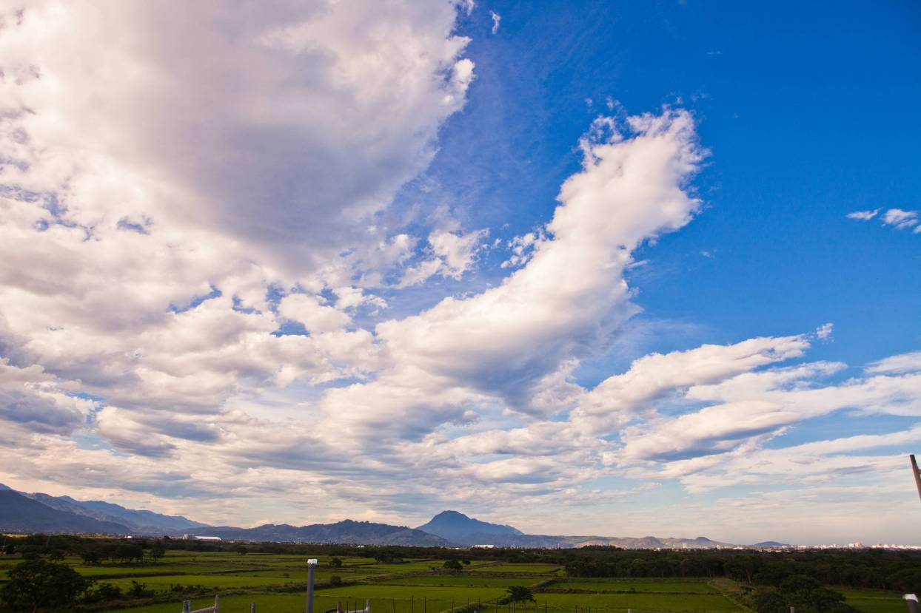
校園湛藍的天空

Slide 40
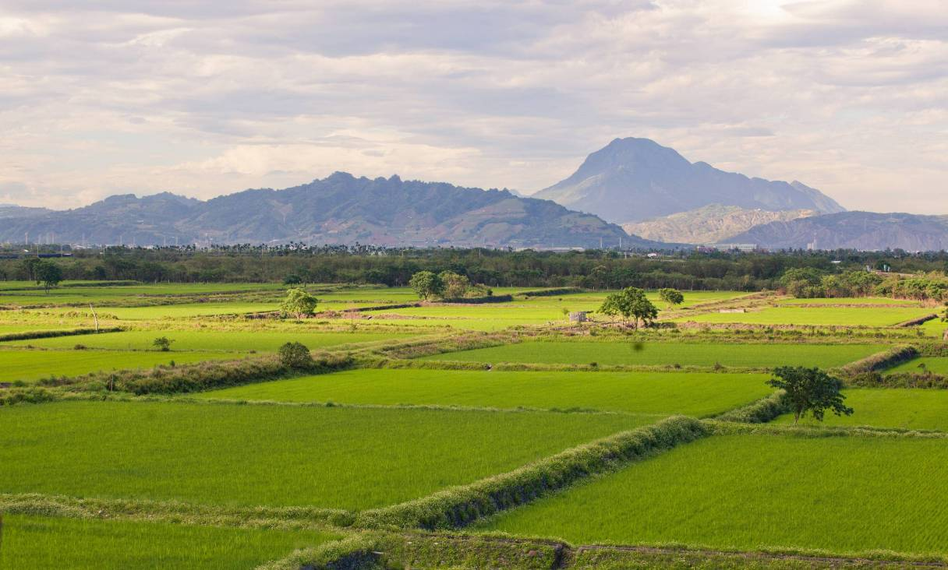
校園周邊的翠綠農地

Slide 41
圖書館簡介

Slide 43
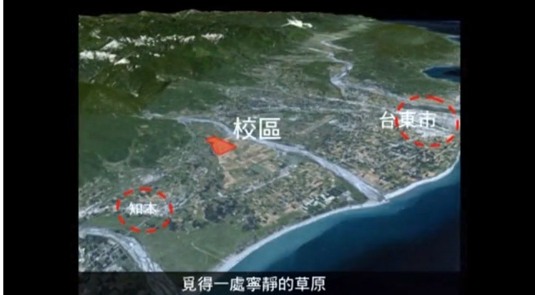

Slide 58
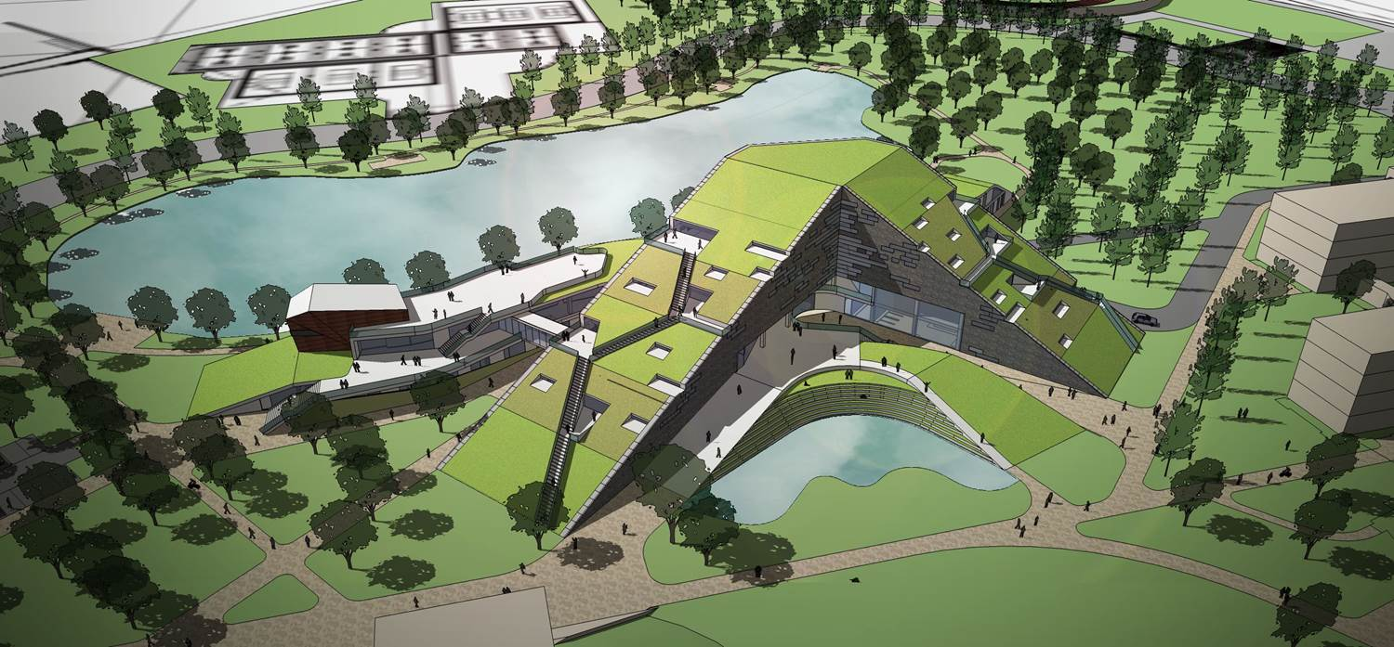

Slide 59
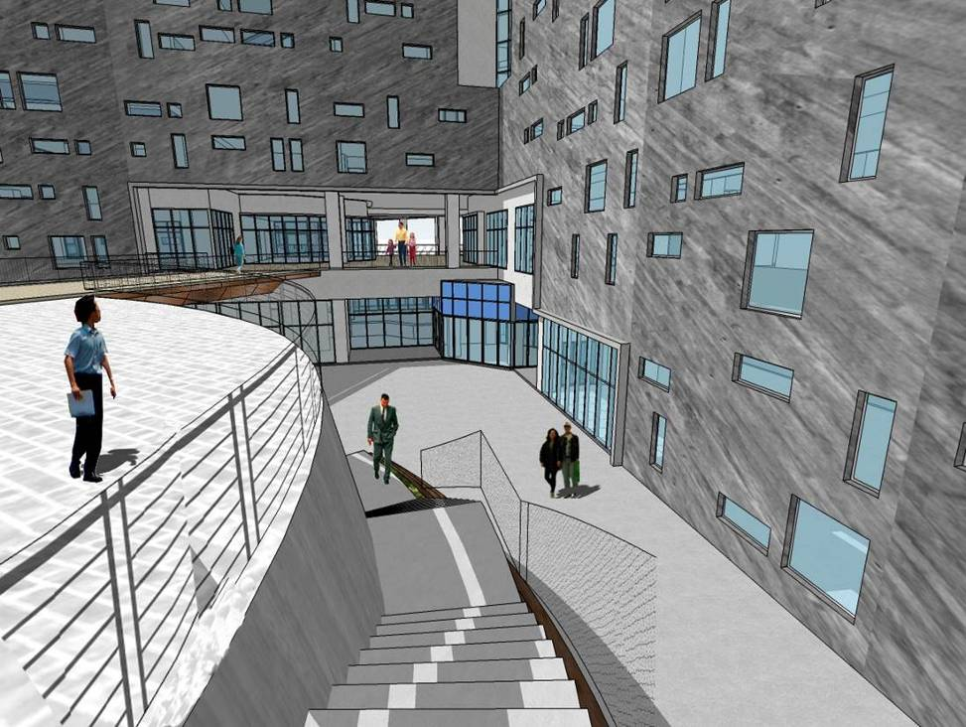

Slide 60
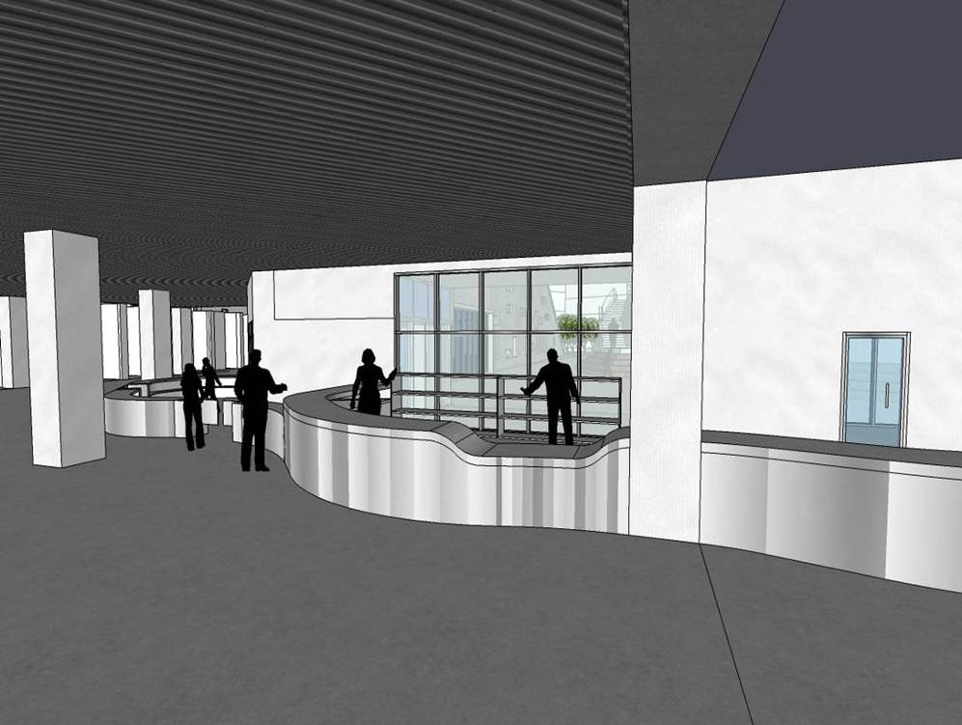

Slide 61
2014 年 09 月
即將完工搬遷啟用

Slide 62
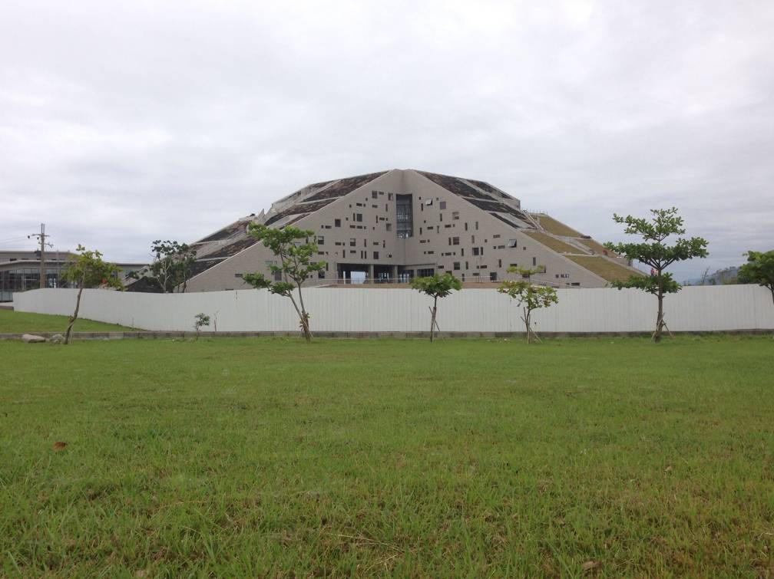

Slide 63
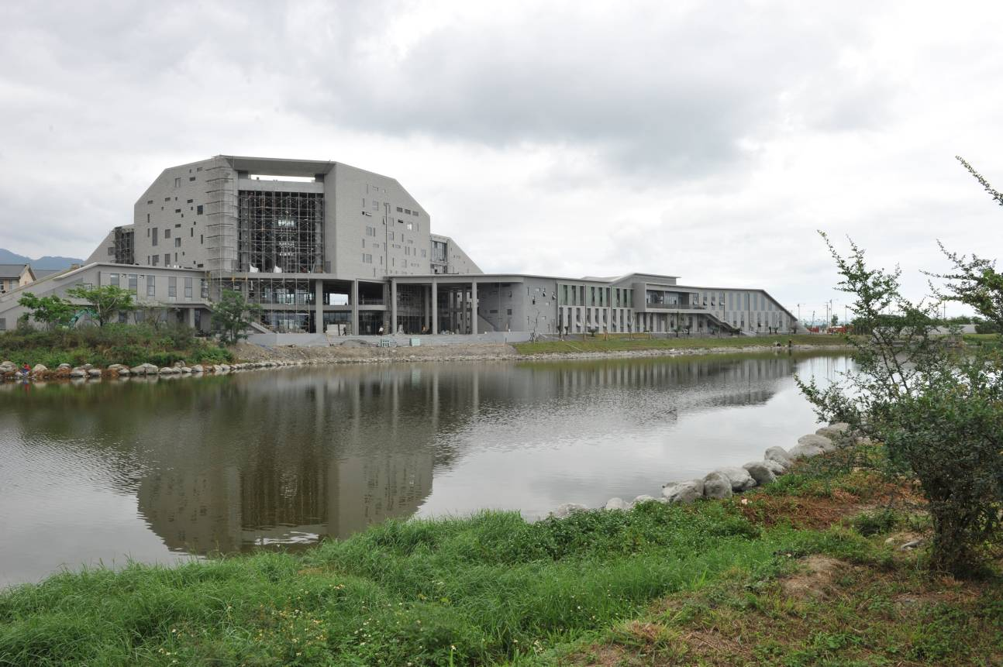

Slide 64
本校承辦的能力

Slide 65
校長 全力支持
副校長 曾任圖書館館長
整合全校資源協辦活動

Slide 66
本館全體同仁 一致同意
積極爭取承辦

Slide 67
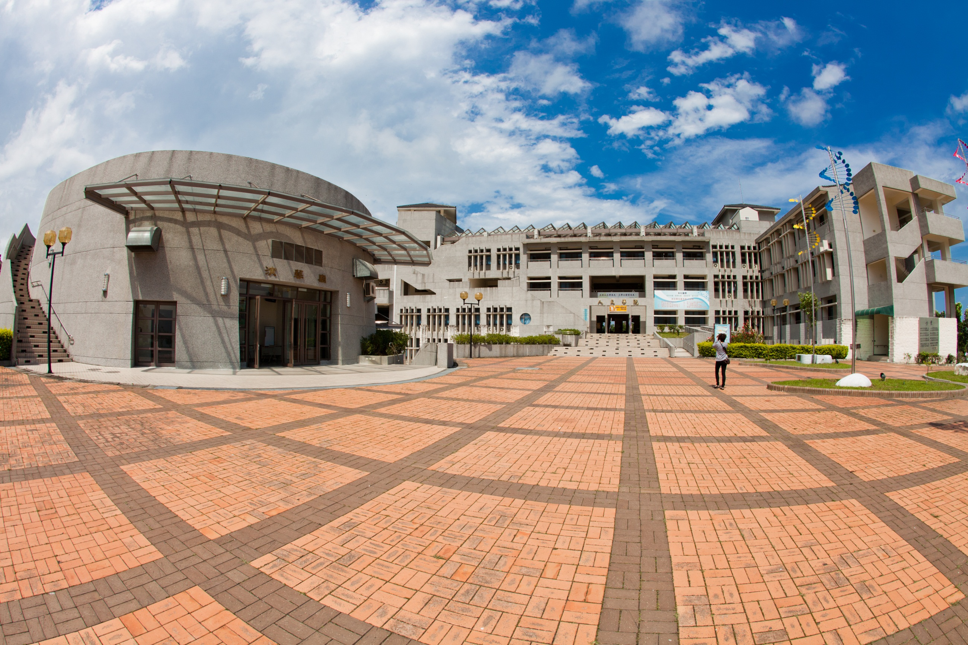
大會會場可選在演藝廳

Slide 68
分組討論可在旁邊的人文學院

Slide 69
與會貴賓
食宿交通安排

Slide 70
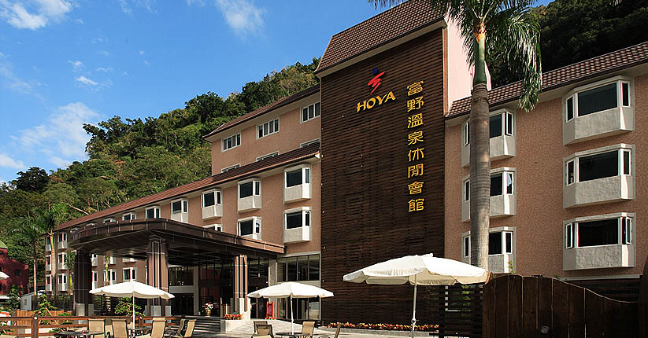
住宿與晚宴可安排在同一個飯店

Slide 71
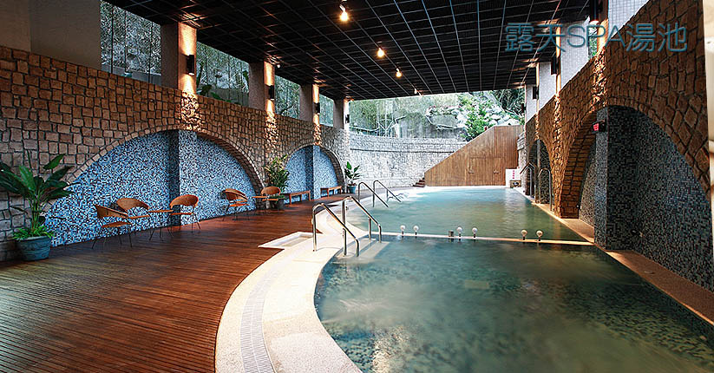
晚上可泡湯紓壓

Slide 72
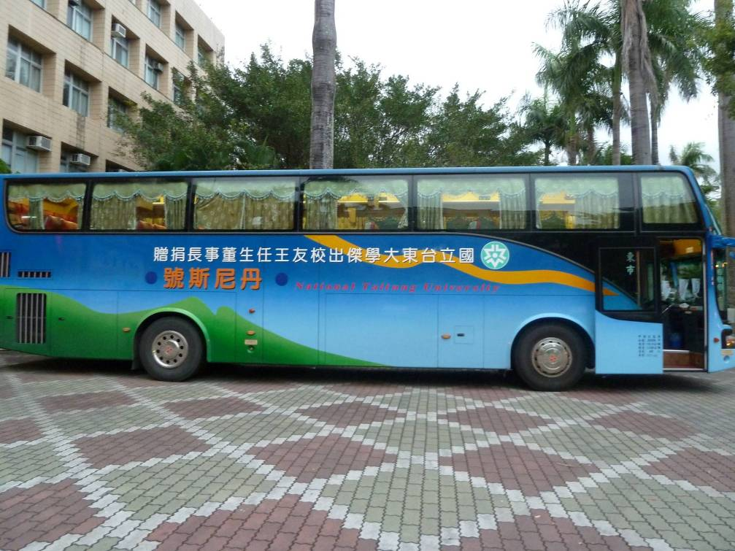
交通：機場、火車站
可備有接駁車往返
本校亦有大、中型巴士
隨時機動支援

Slide 73
與會貴賓
可再安排1-2天行程
體驗臺東的「慢活」
紓解平日的工作壓力

Slide 74
配著輕快的音樂
陶醉在美麗的山水
悠遊於天地之間

Slide 75
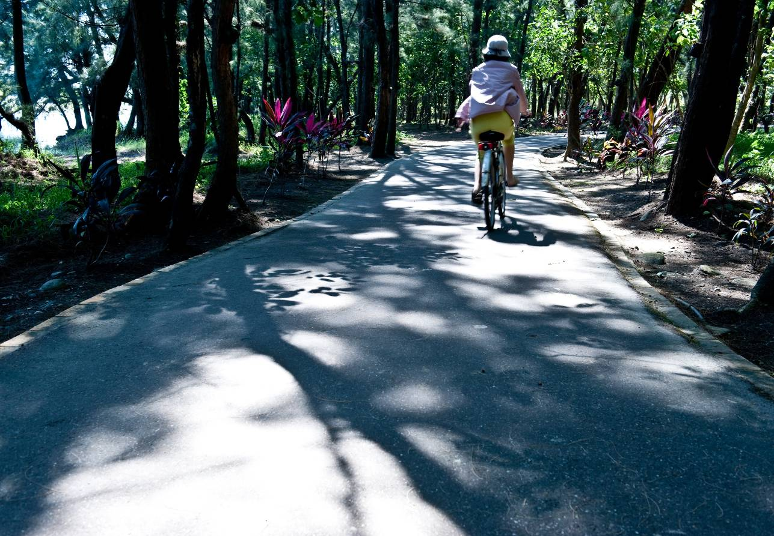
琵琶湖 單車自由行

Slide 76
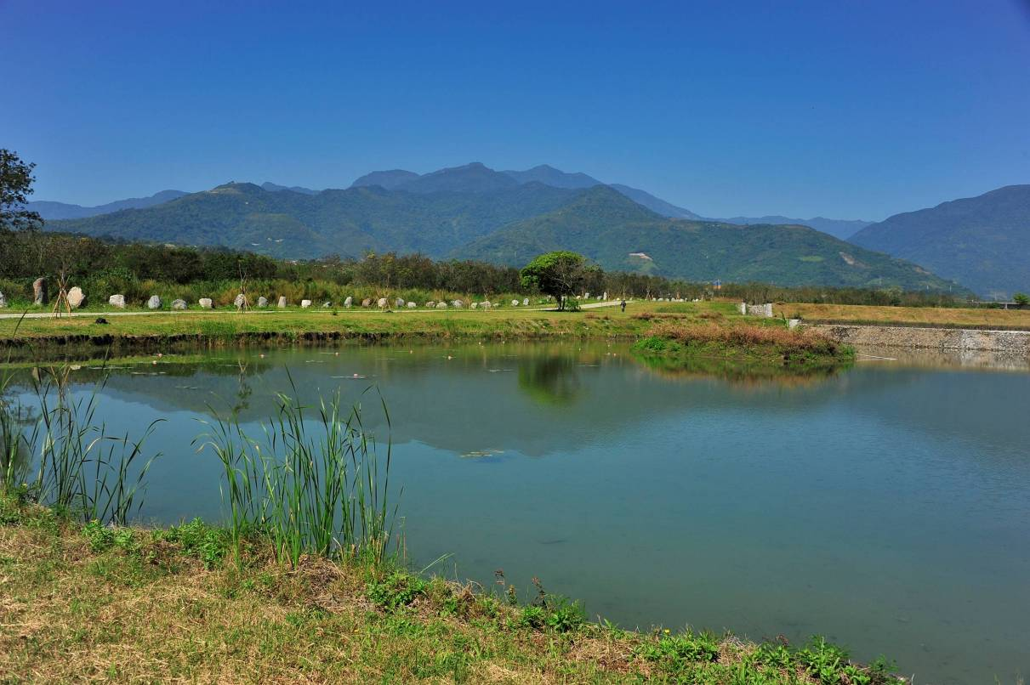
新良溼地 體驗生態之旅

Slide 77
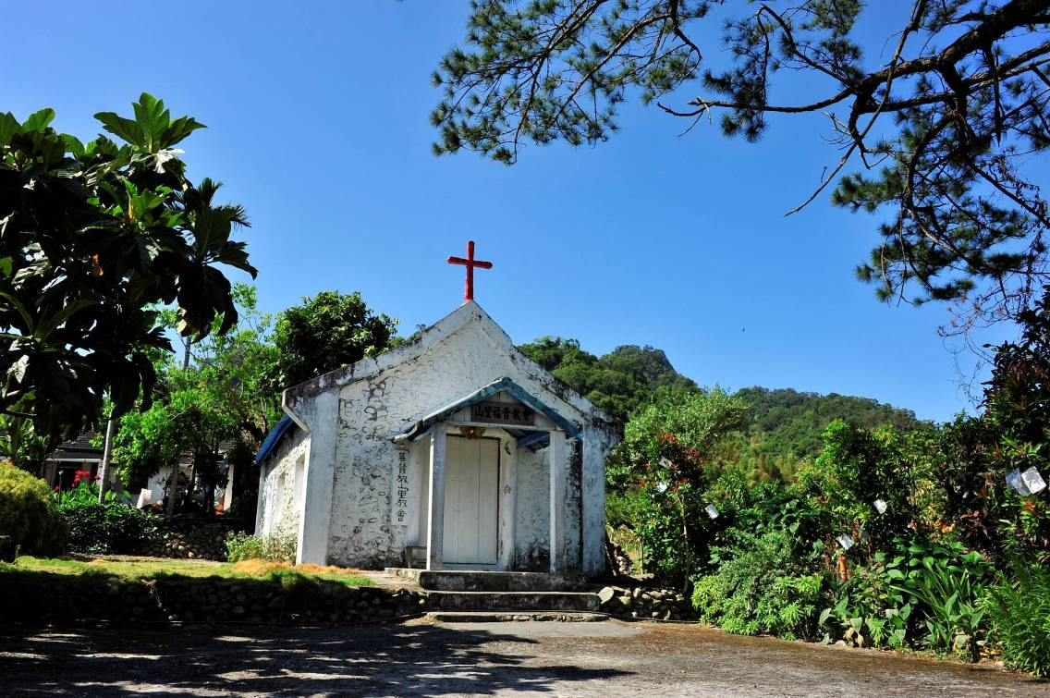
山里教堂 享受心靈的片刻寧靜

Slide 78
池上 大坡池賞荷

Slide 79
金針山賞花之旅

Slide 80
熱氣球 鳥瞰臺東大地

Slide 81
蘭嶼 拼板舟 感受世外桃源

Slide 82
誠摯的期望
讓我們有機會
為各位貴賓服務

Slide 84
簡報到此結束
-謝謝您的觀賞-

Slide 85
製作：
國立臺東大學圖書館
日期：
2013-05-03
地點：
環球科技大學
101學年度
全國大專院校圖書館館長聯席會
音樂：
《神話》 紀曉君/滾石唱片
《布農族八部合音》 郭英男
《輕快的生活》 以莉‧高露 /風潮音樂
文字：
《台東》 余光中
圖書館影片：
境向建築師事務所
照片提供：
風景人物 施惠玲
校園建築 國立臺東大學
飯店 富野溫泉休閒會館

